Slide 1
Мониторинг и учет земель сельскохозяйственного назначения, в том числе с применением региональных информационных систем
Мельникова Наталья Михайловна
Заместитель управления развития сельских территорий и инвестиций - начальник отдела земельных отношений, инвестиционной политики и малых форм хозяйствования в АПК
министерства сельского хозяйства Новосибирской области
2023 год

Slide 2
Правовые основы государственного мониторинга земель
сельскохозяйственного назначения
√ Земельный кодекс Российской Федерации;
√ Федеральный закон от 16.07.1998 № 101-ФЗ
«О государственном регулировании обеспечения плодородия земель сельскохозяйственного назначения»;
√ Приказ Минсельхоза России от 24.12.2015 № 664
«Об утверждении Порядка осуществления государственного
мониторинга земель сельскохозяйственного назначения»;
√ Приказ Минсельхоза России от 04.05.2010 № 150
«Об утверждении Порядка государственного учета показателей
состояния плодородия земель сельскохозяйственного назначения»

Slide 3
Участники государственного мониторинга земель
сельскохозяйственного назначения
ФГБУ «ЦАС «Новосибирский»

Slide 4
Показатели мониторинга земель сельскохозяйственного назначения
Мониторинг состояния земель
Мониторинг использования земель
√ общая площадь земель сельскохозяйственного назначения и сельскохозяйственных угодий
√ показатели состояния плодородия почв:
тип почвы, площадь гумусового горизонта
физические и химические показатели
показатели загрязнения почв и негативных процессов
закустаренность, залесенность, зарастание сорными растениями
биологическая активность
геоботаническое состояние
фитосанитарное состояние
√ площадь распределения земель по формам собственности
√ площадь земель, используемых не по целевому назначению
√ площадь земель, используемых с нарушением законодательства
√ площадь неиспользуемых земель

Slide 5
Результаты государственного мониторинга земель
сельскохозяйственного назначения
Государственный
реестр земель
сельскохозяйственного
назначения
ФГБУ «Россельхозцентр»
ФГБУ «ЦАС «Новосибирский»
ГИС НСО
«Учет и мониторинг сельскохозяйственных земель Новосибирской области»

Slide 6
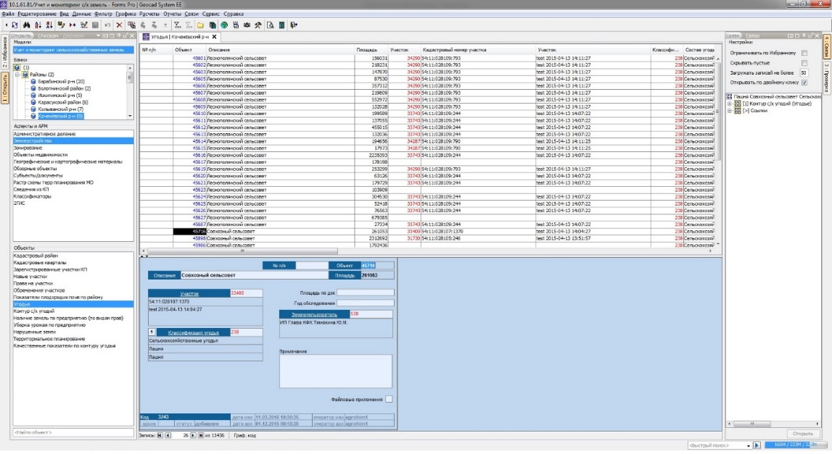
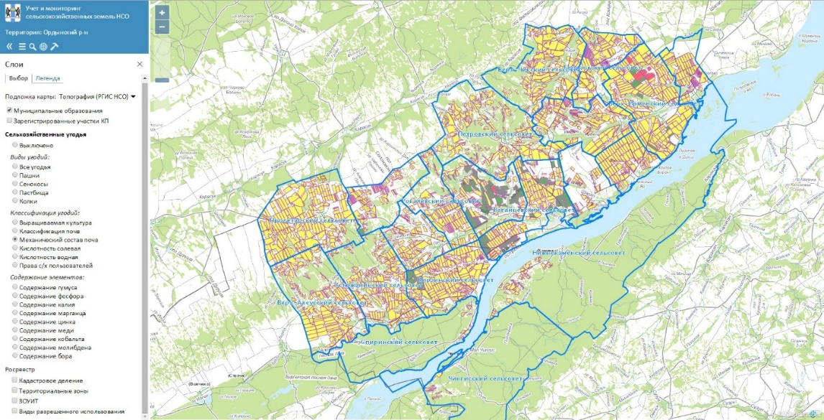
ГИС НСО «Учет и мониторинг сельскохозяйственных земель
Новосибирской области»
Клиентское ПО
УМ СХЗ НСО
МСХ НСО
ГИСПД, VipNet
Органы местного самоуправления
Web- приложение УМ СХЗ НСО
Землепользо-
ватели
Общедоступная сеть

Slide 7
ГИС НСО «Учет и мониторинг сельскохозяйственных земель
Новосибирской области»
Слои:
Контуры пашни:
- зарегистрированные земельные участки
- сельскохозяйственные угодья
- контуры пашни по годам
- сельскохозяйственные предприятия
- итоги уборки урожая
Более 130 тыс. полей
Более 60 показателей по каждому полю:
- кадастровый номер земельного участка;
- площадь поля
- землепользователи и виды прав на землю
- выращиваемые культуры
- классификация почв
- механический состав почв
- содержание гумуса
- водная и солевая кислотность почв
- содержание элементов
(фосфор, калий, марганец, цинк, медь,
кобальт, молибден, бор)
Отчеты:
- реестр неиспользуемых земель по району
- качественная характеристика неиспользуемых земель
- реестр землепользователей по району
- структура посевных площадей по району, области
- отчет о видах прав на землю в районе
- графики изменения плодородия почв
- учёт мелиорированных земель и их использование
- отчет об уборке урожая
- агрохимические показатели контуров пашни

Slide 8
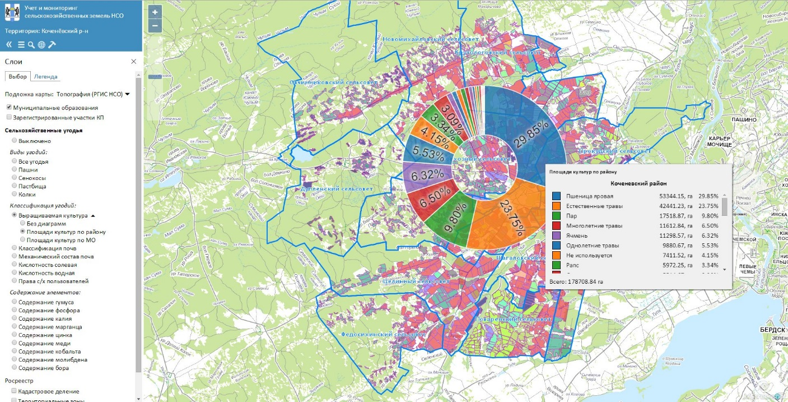
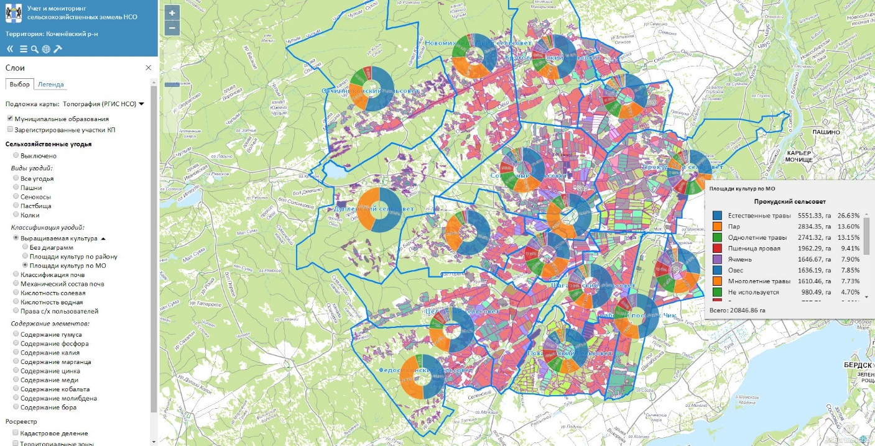
ГИС НСО «Учет и мониторинг сельскохозяйственных земель
Новосибирской области»
Данные
по выращиваемым
культурам
Анализ данных можно визуально выводить на экран
как по району, так и в разрезе МО, входящих в состав данного района

Slide 9
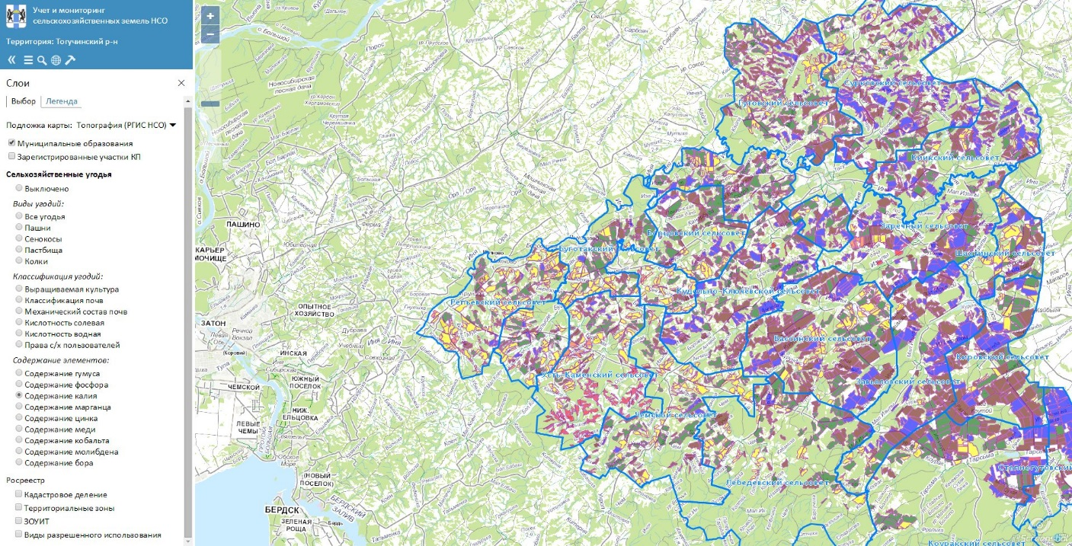
ГИС НСО «Учет и мониторинг сельскохозяйственных земель
Новосибирской области»
Механический состав почв
Содержание заданного элемента в почве
формы собственности
виды с/х угодий
классификация почв
кислотность почв
содержание гумуса

Slide 10
Задачи в рамках осуществления учета и мониторинга сельскохозяйственных земель
Модернизация ГИС НСО «Учет и мониторинг сельскохозяйственных земель
Новосибирской области»:
- разработка модуля землепользователя;
- упрощение процесса внесения данных в ГИС;
- предоставление доступа в ГИС через Web-приложение землепользователям и возможность самостоятельного внесения ими информации
2023 год
2024 год
2. Интеграция ГИС НСО «Учет и мониторинг сельскохозяйственных земель
Новосибирской области» с ГИС НСО «Господдержка АПК»:
- использование при расчете суммы господдержки данных о посевной и уборочной площади, культурах, использовании минеральных удобрений, СЗР, элитных семян и т.д. –
из ГИС НСО «УиМСХЗ НСО»
2025 год

Slide 11
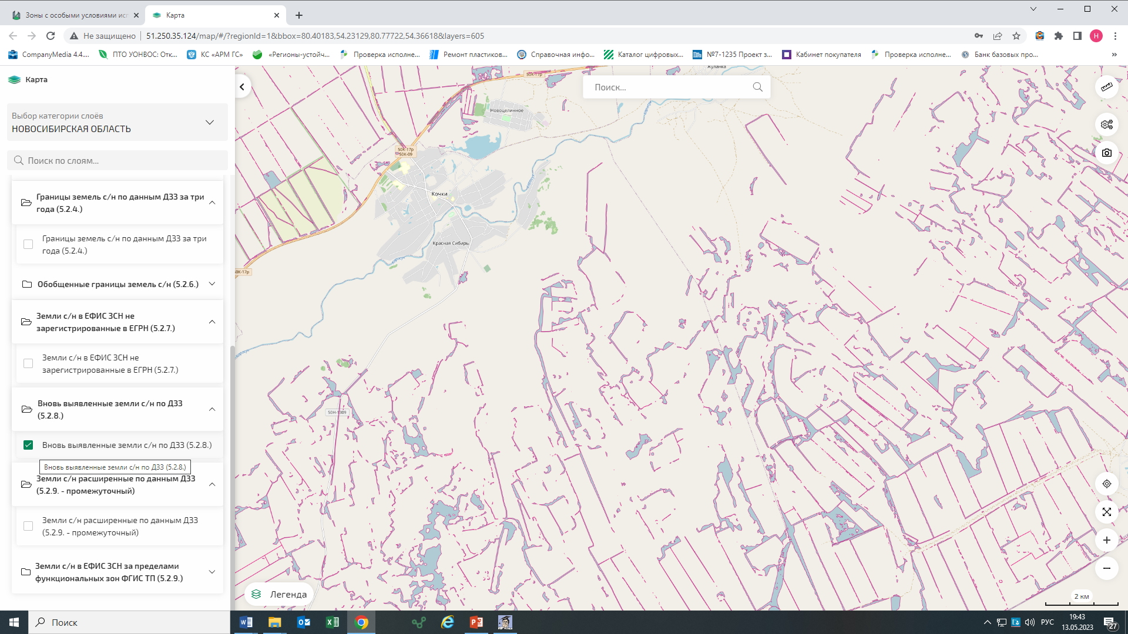
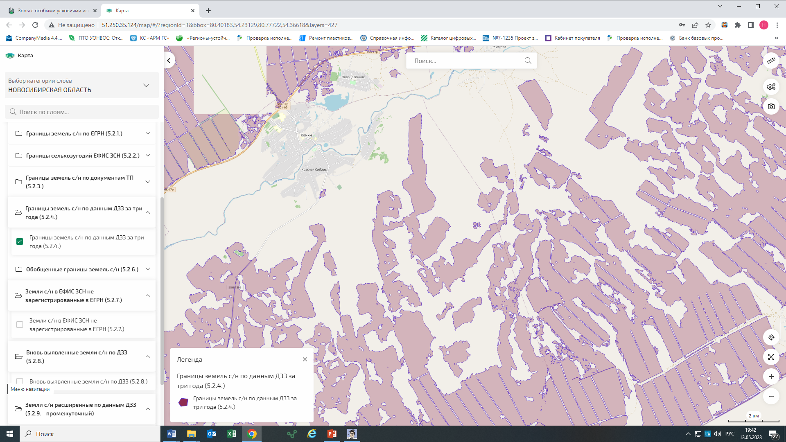
Задачи в рамках осуществления учета и мониторинга сельскохозяйственных земель
3. Применение данных дистанционного зондирования земли
Выявленные участки неучтенной пашни
Используемая пашня по данным ДЗЗ

Slide 12
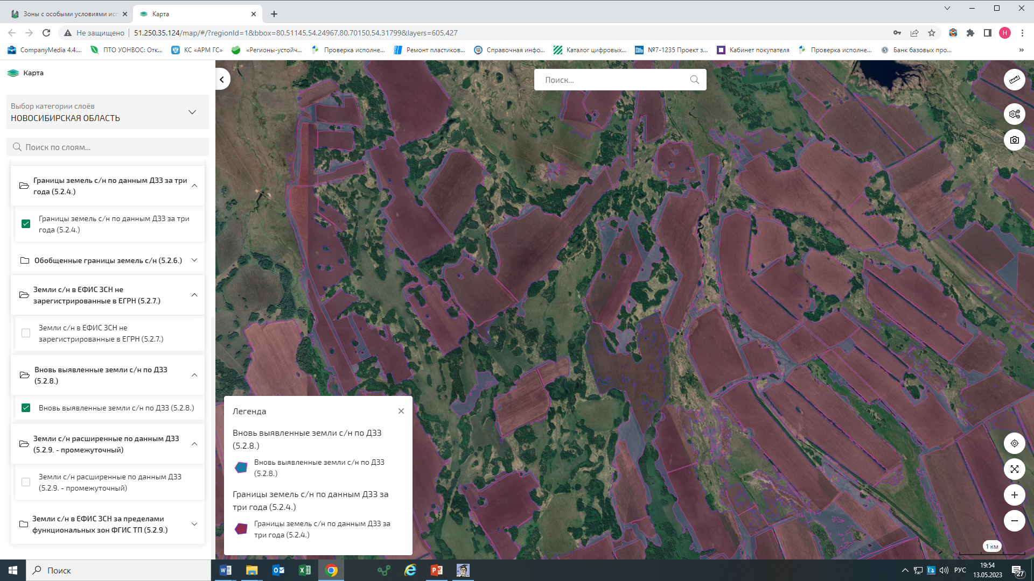
Применение данных дистанционного зондирования земли
Единая федеральная карта-схема земель сельскохозяйственного назначения,
включая сельскохозяйственные угодья

Slide 13
СПАСИБО ЗА ВНИМАНИЕ

